Slide 1
Hastane Rezervasyon Sistemi
Grup Üyeleri:
Davronbek Abdurazzokov (23181616403)
Murodjon Ostanakulov (22181616409)

Slide 2
Projenin Amacı
Hastane Rezervasyon Sistemi, hastaların ve sağlık hizmeti sağlayıcılarının randevu süreçlerini dijitalleştirerek hızlı ve etkili bir çözüm sunmayı hedefler. Sistem, hasta ve doktorlar arasındaki iletişimi güçlendirerek sağlık hizmetlerinin verimliliğini artırır.

Slide 3
Proje Kapsamı
- Hasta ve doktorlar arasında randevu oluşturma, iptal etme ve görüntüleme.
- Kullanıcı rolleri: Hasta, Doktor, Yönetici.
- Veri tabanı entegrasyonu ve güvenliği.
- Kullanıcı dostu arayüz tasarımı.

Slide 4
Kullanılan Teknolojiler
- Java (OOP)
- Spring Boot ve Spring Framework
- Hibernate
- JDBC
- MS SQL
- Maven
- Swing (UI geliştirme)

Slide 5
Projenin Teknik Yapısı
Proje Katmanlı Mimari (Layered Architecture) kullanılarak geliştirilmiştir. Katmanlar:
1. Entity Katmanı
2. Veri Erişim Katmanı (DAL)
3. İş Mantığı Katmanı (Business Layer)
4. Sunum Katmanı (Presentation Layer)

Slide 6
Sınıf Yapısı
Proje kapsamında aşağıdaki sınıflar ve kalıtım ilişkileri tasarlanmıştır:
- Kullanıcı Sınıfı
- Doktor Sınıfı
- Randevu Sınıfı
- Mesaj Sınıfı

Slide 7
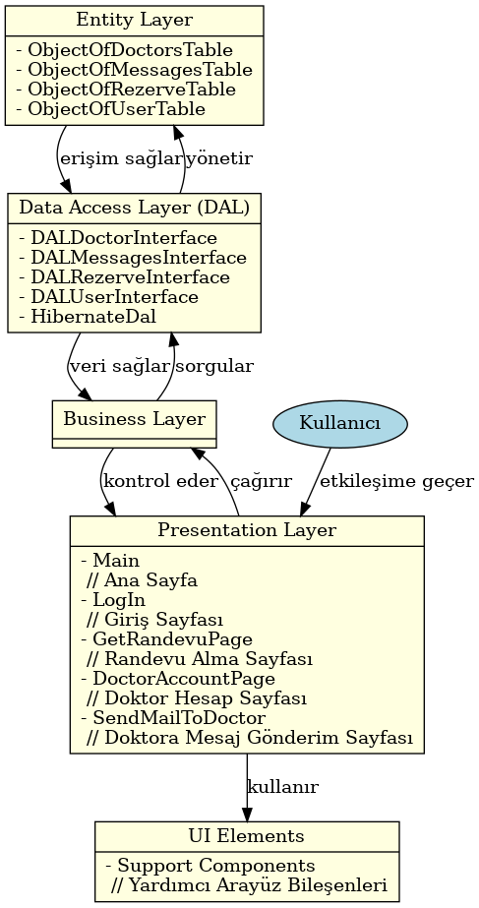
UML Diyagramları
Sınıflar arası ilişkileri ve kalıtımı gösteren UML diyagramları.

Slide 8
Veri Tabanı Yapısı
Veri tabanı tabloları:
- Kullanıcılar
- Doktorlar
- Randevular
- Mesajlar

Slide 9
Çalışma Süreci
1. Kullanıcı giriş yapar.
2. Randevu oluşturma ve iptal işlemleri yapılır.
3. Doktorlar randevu bilgilerini görüntüler.
4. Raporlama modülü ile veriler analiz edilir.

Slide 10
Kullanıcı Arayüzü
Sisteme ait ekran görüntüleri aşağıdaki slaytlarda sunulmaktadır.

Slide 11
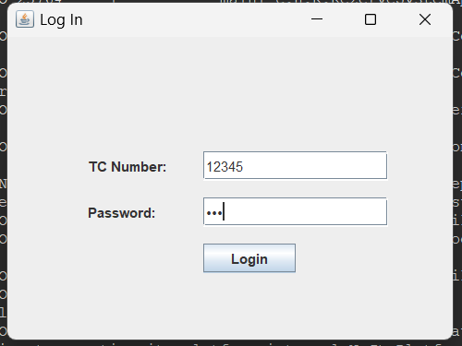
Ekran Görüntüsü 1

Slide 12
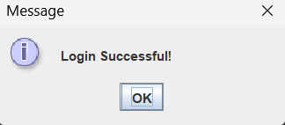
Ekran Görüntüsü 2

Slide 13
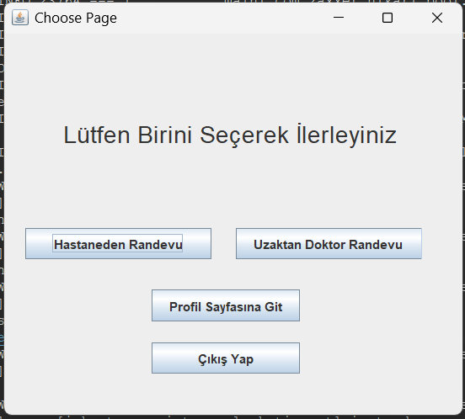
Ekran Görüntüsü 3

Slide 14
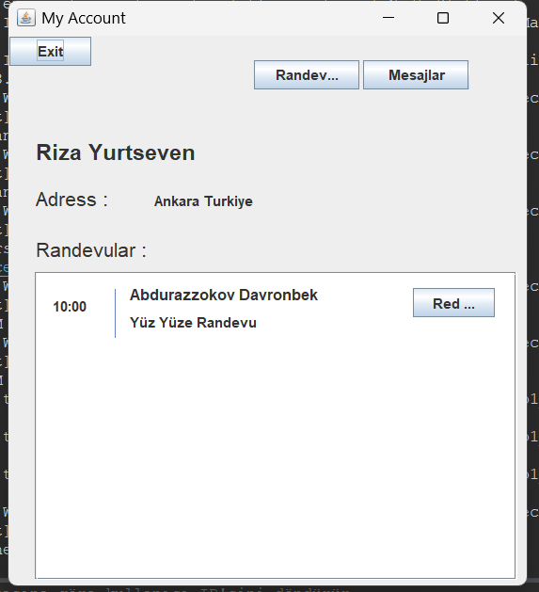
Ekran Görüntüsü 4

Slide 15
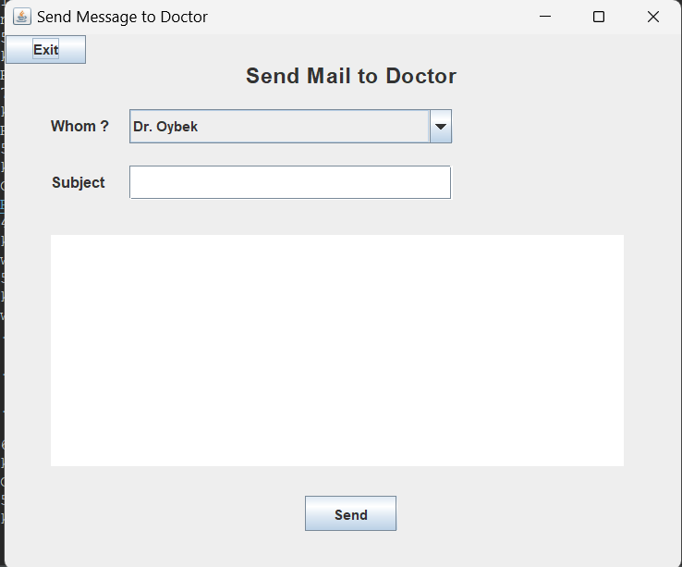
Ekran Görüntüsü 5

Slide 16
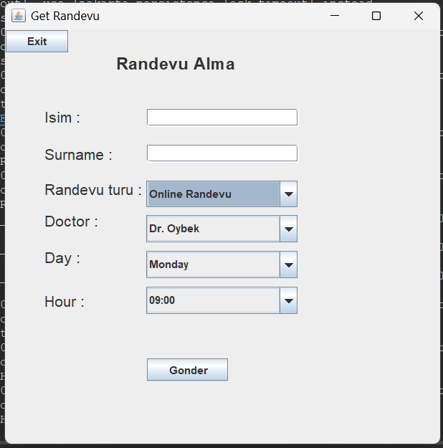
Ekran Görüntüsü 6

Slide 17
Zorluklar
- Kullanıcı girdilerinin doğrulanması.
- Çakışan randevuların önlenmesi.
- Veri tabanı ile sınıflar arasındaki ilişkilerin yönetimi.

Slide 18
Sonuç
Proje, hastane rezervasyon sürecinde kullanıcı dostu bir çözüm sunarak verimliliği artırmıştır.

Slide 19
Öneriler
- Kullanıcı arayüzünün grafiksel bir sisteme dönüştürülmesi.
- Daha geniş veri analizi için raporlama modülünün geliştirilmesi.

Slide 20
Teşekkürler

